Slide 1

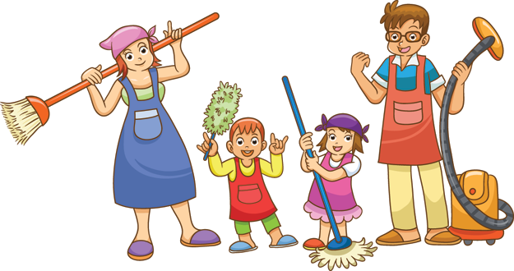
TẬP ĐỌC
LÀM VIỆC THẬT LÀ VUI

Slide 2
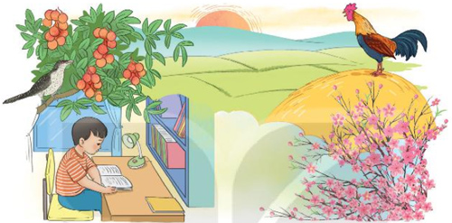
Quan sát tranh và cho biết mỗi người, mỗi vật trong tranh đang làm gì?

Slide 3
LÀM VIỆC THẬT LÀ VUI
Quanh ta, mọi vật, mọi người đều làm việc.
Cái đồng hồ tích tắc, tích tắc, báo phút, báo giờ. Con gà trống gáy vang ò ó o, báo cho mọi người biết trời sắp sáng, mau mau thức dậy. Con tu hú kêu tu hú, tu hú. Thế là sắp đến mùa vải chín. Chim bắt sâu, bảo vệ mùa màng. Cành đào nở hoa cho sắc xuân thêm rực rỡ, ngày xuân thêm tưng bừng. Chú cú mèo chập tối đứng trong hốc cây rúc cú cú cũng làm việc có ích cho đồng ruộng.
Như mọi vật, mọi người, bé cũng làm việc. Bé làm bài. Bé đi học. Học xong, bé quét nhà, nhặt rau, chơi với em đỡ mẹ. Bé luôn luôn bận rộn, mà lúc nào cũng vui.
(Theo Tô Hoài)

Slide 4
LUYỆN ĐỌC CÂU

Slide 5
Luyện đọc từ
rực rỡ
sắc xuân
rúc
tưng bừng

Slide 6
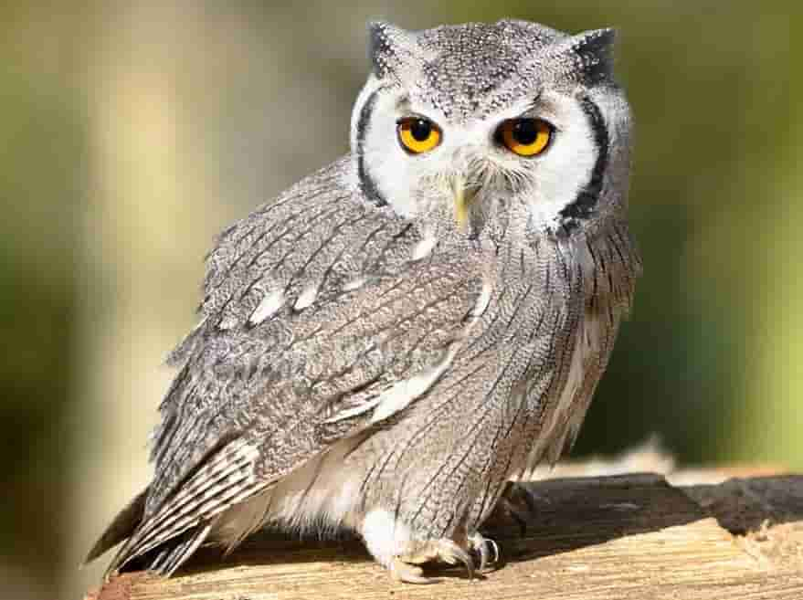
rúc: tiếng (cú mèo) kêu lên một hồi dài

Slide 7
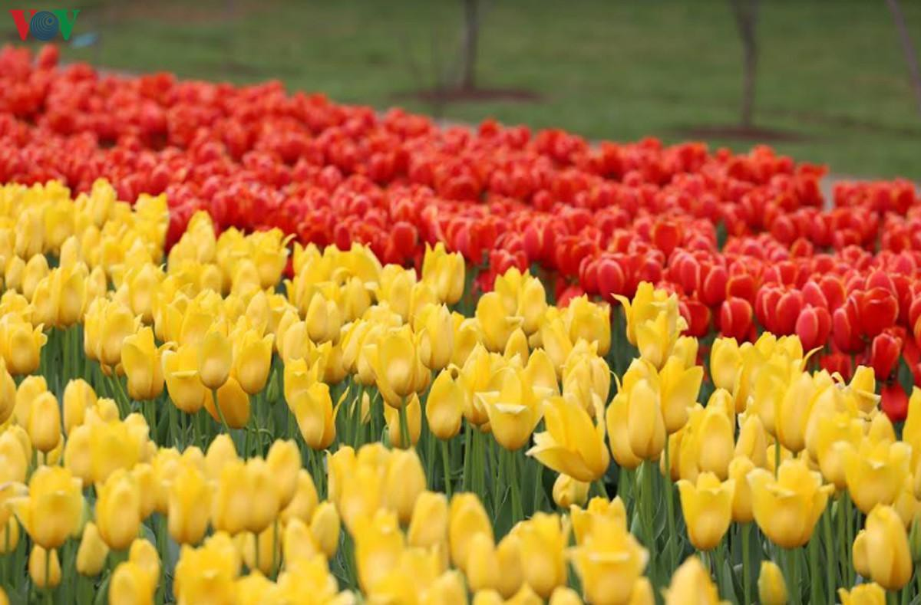
rực rỡ: tươi sáng, nổi bật lên.

Slide 8
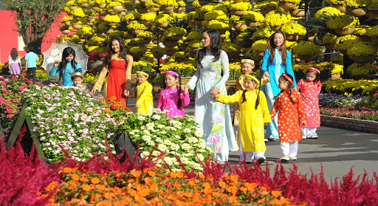
sắc xuân: cảnh vật, màu sắc của mùa xuân.

Slide 9
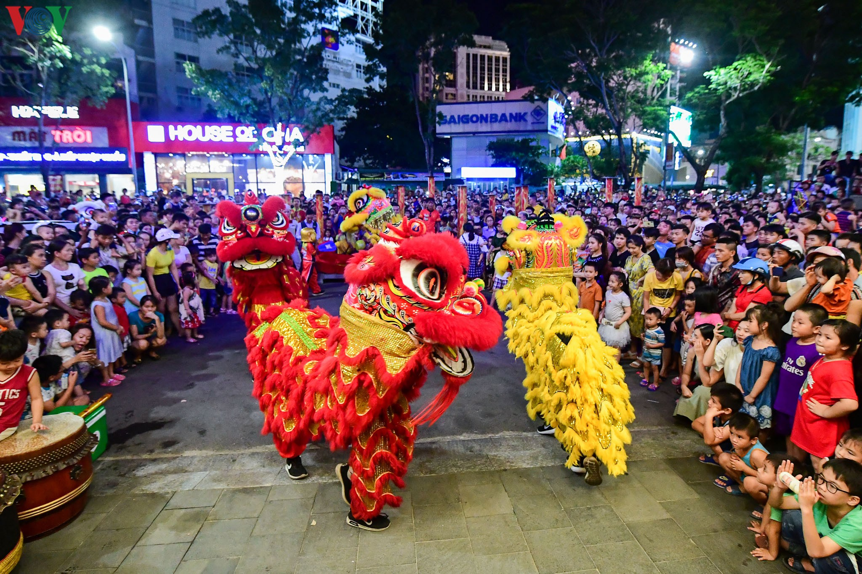
tưng bừng: (quang cảnh, không khí) nhộn nhịp, tươi vui.

Slide 10
Luyện đọc câu dài
Cành đào nở hoa cho sắc xuân thêm rực rỡ, ngày xuân thêm tưng bừng.
Bé làm bài, bé đi học, bé quét nhà, nhặt rau, chơi với em đỡ mẹ.
Notes:
Tích tắc: tiếng đồng hồ kêu

Slide 11
LUYỆN ĐỌC ĐOẠN

Slide 12
LÀM VIỆC THẬT LÀ VUI
Quanh ta, mọi vật, mọi người đều làm việc.
Cái đồng hồ tích tắc, tích tắc, báo phút, báo giờ. Con gà trống gáy vang ò ó o, báo cho mọi người biết trời sắp sáng, mau mau thức dậy. Con tu hú kêu tu hú, tu hú. Thế là sắp đến mùa vải chín. Chim bắt sâu, bảo vệ mùa màng. Cành đào nở hoa cho sắc xuân thêm rực rỡ, ngày xuân thêm tưng bừng. Chú cú mèo chập tối đứng trong hốc cây rúc cú cú cũng làm việc có ích cho đồng ruộng.
Như mọi vật, mọi người, bé cũng làm việc. Bé làm bài. Bé đi học. Học xong, bé quét nhà, nhặt rau, chơi với em đỡ mẹ. Bé luôn luôn bận rộn, mà lúc nào cũng vui.
(Theo Tô Hoài)
1.
2.
3.

Slide 13
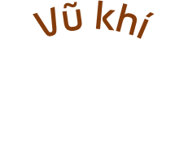

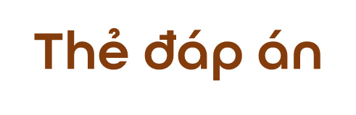
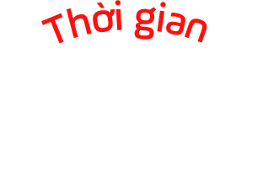

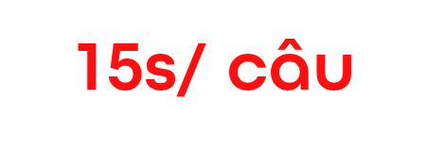
Tìm hiểu bài

Slide 14

Câu 1: Những con vật nào được nhắc đến trong bài?
A. Con gà, chim chích chòe, con chó
B. Con gà, tu hú, chim, cú mèo
C. Tu hú, con gà, con mèo

Slide 15
Câu 2: Trong bài, bạn nhỏ làm những công việc gì?
A. Bé làm bài, bé đi học, bé quét nhà.
B. Bé nhặt rau, bé chơi với em đỡ mẹ.
C. Cả 2 đáp án trên.

Slide 16
Câu 3: Mọi người, mọi vật đều làm việc như thế nào?
A. Mọi người, mọi vật đều chăm chỉ làm việc của mình .
B. Mọi người, mọi vật không là gì.
C. Chỉ có con người làm việc .

Slide 17
Câu 4: Đóng vai một con vật trong bài, nói về công việc của mình.

Slide 18
Câu 5: Nối các từ ngữ ở cột A với từ ngữ ở cột B để tạo câu nêu hoat động.
Con gà trống
tích tắc, tích tắc báo phút, báo giờ.
Cành đào
gáy vang báo trời sắp sáng.
Cái đồng hồ
nở hoa cho sắc xuân thêm rực rỡ.

Slide 19
Câu 6: Đặt một câu nêu hoạt động của em ở trường.
Notes:
CLICK VÀO CÂU HỎI ĐỂ HIỆN ĐÁP ÁN

Slide 20
NỘI DUNG BÀI HỌC
Mọi vật, mọi người quanh ta đều làm việc.
Làm việc mang lại niềm vui. Làm việc giúp mọi người, mọi vật có ích hơn cho cuộc sống.

Slide 21
LUYỆN ĐỌC LẠI

